Slide 1
Всемирный день памяти жертв ДТП в группе «Колокольчик»
Воспитатель: Хайрисламова С.Г.
21 Ноября 2010 года по решению ООН, третье воскресенье ноября объявлено Всемирным днём памяти жертв дорожных аварий. В группе “Колокольчик” прошло мероприятие, посвящённое “Всемирному дню памяти жертв ДТП”. Этот день призван привлечь внимание к задаче сократить количество дорожно - транспортных происшествий. Цель этого дня заключается в том, чтобы почтить память жертв дорожно – транспортных происшествий и выразить соболезнование членам их семей.
Notes:
Всемирный день памяти жертв ДТП

Slide 2
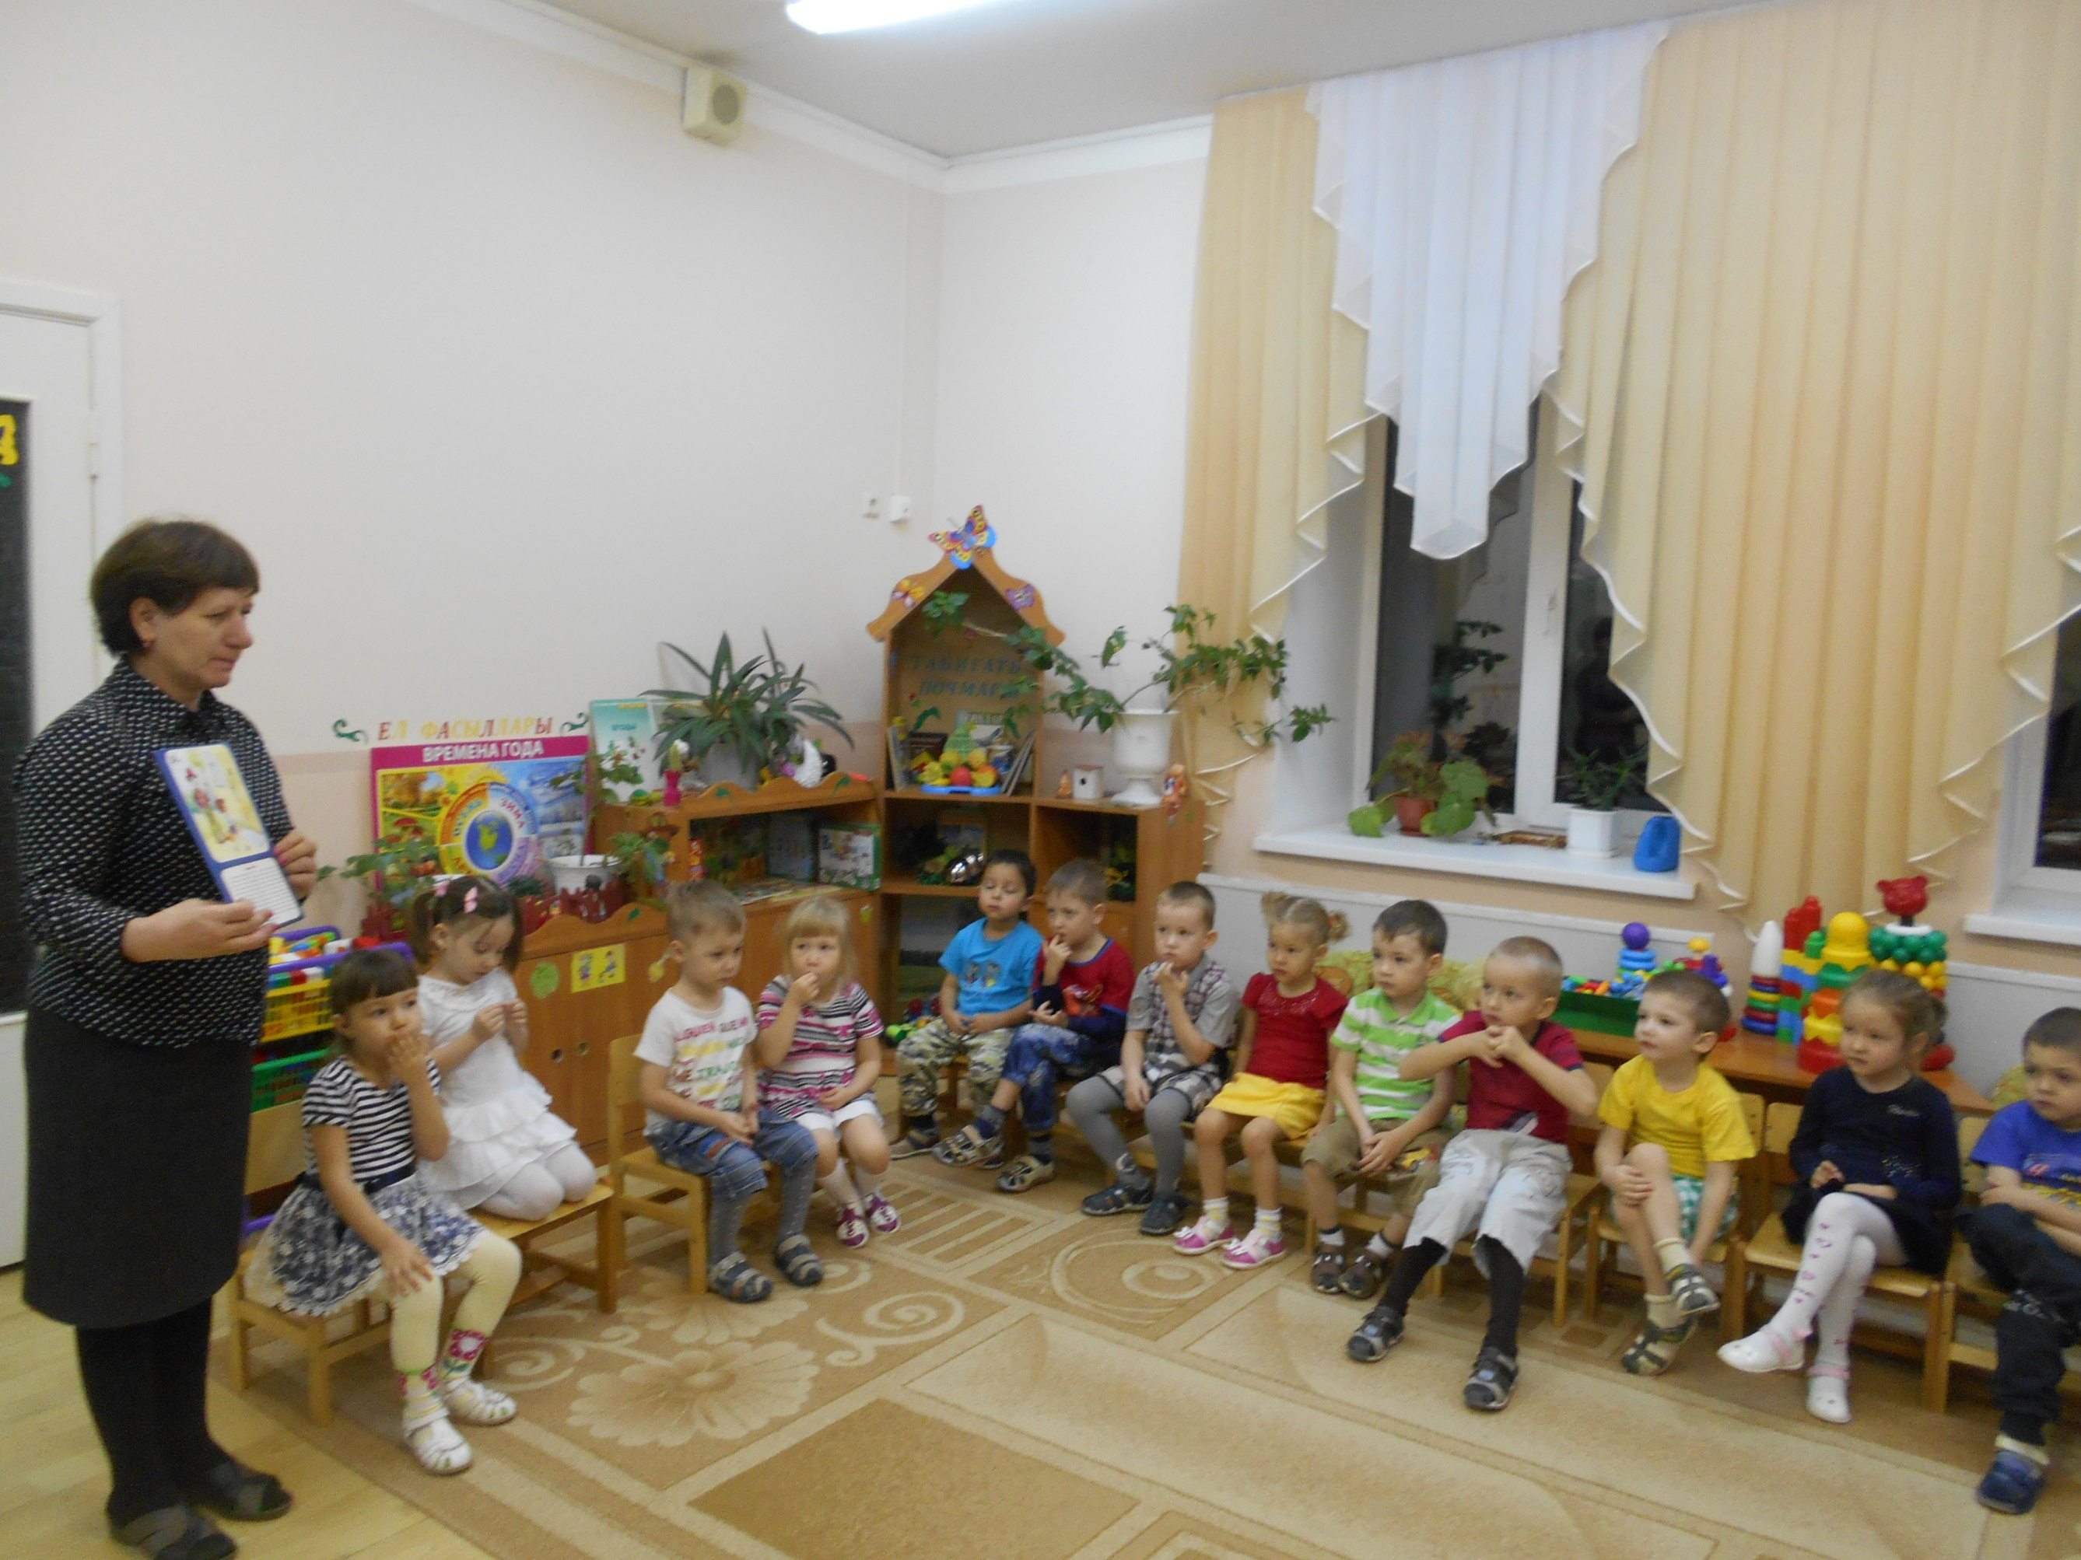
Можно ли беду отвести?
Жизнь спасти и здоровье спасти?
Можно! И надо лишь правила знать.
Знать и, конечно везде соблюдать.
Notes:
Можно ли беду отвести? Жизнь спасти и здоровье спасти? Можно! И надо лишь правила знать. Знать и, конечно везде соблюдать.

Slide 3
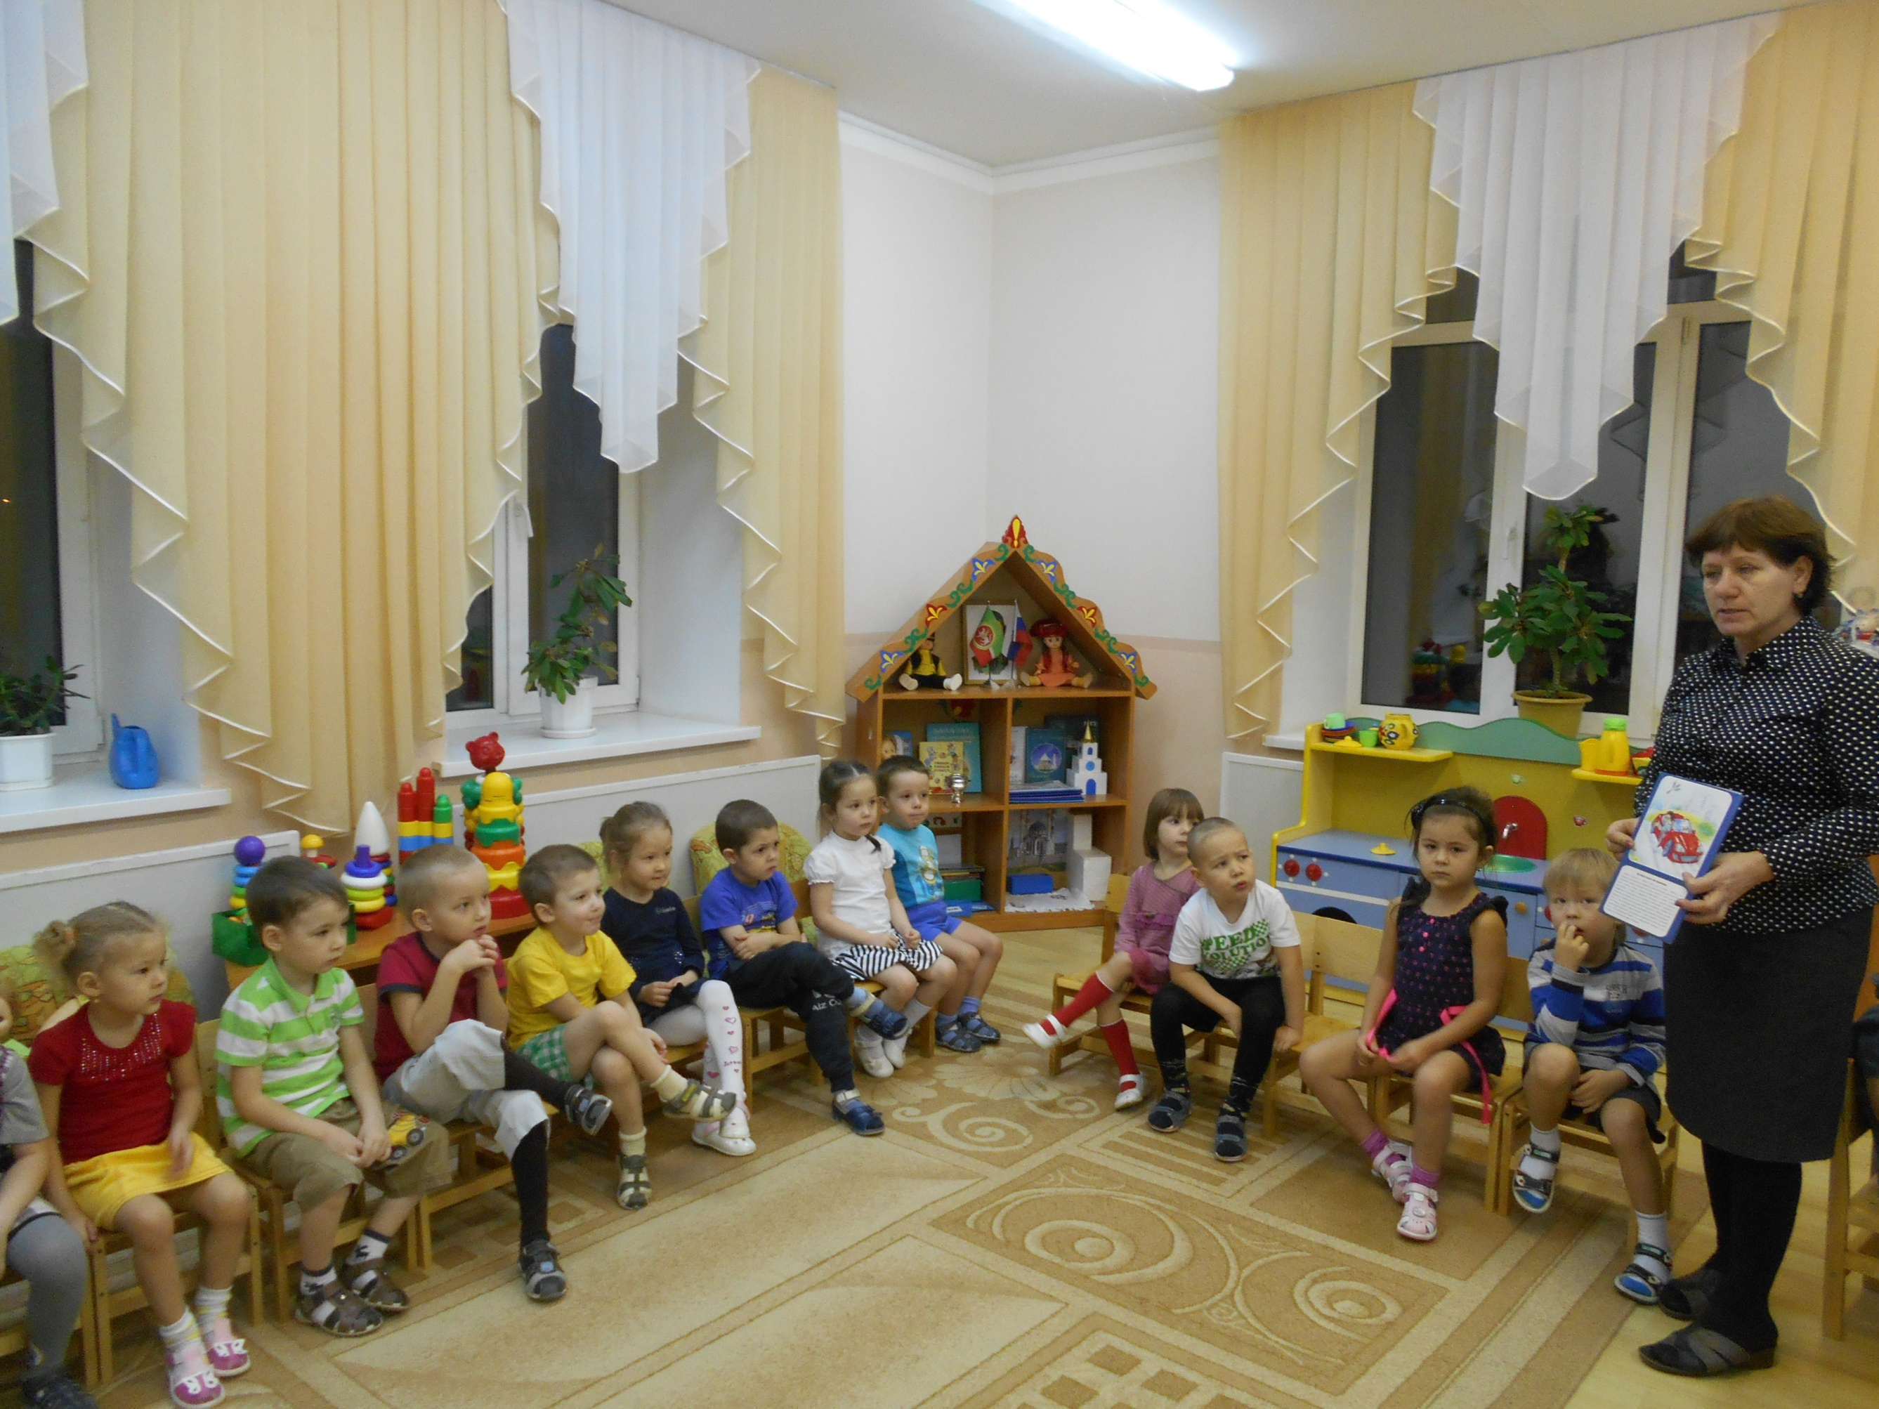
На дороге опасность с любой стороны
Ждет того, кто на улицу вышел
Жертвы города, жертвы дороги
Notes:
На дороге опасность с любой стороны. Ждет того, кто на улицу вышел. Жертвы города, жертвы дороги.

Slide 4
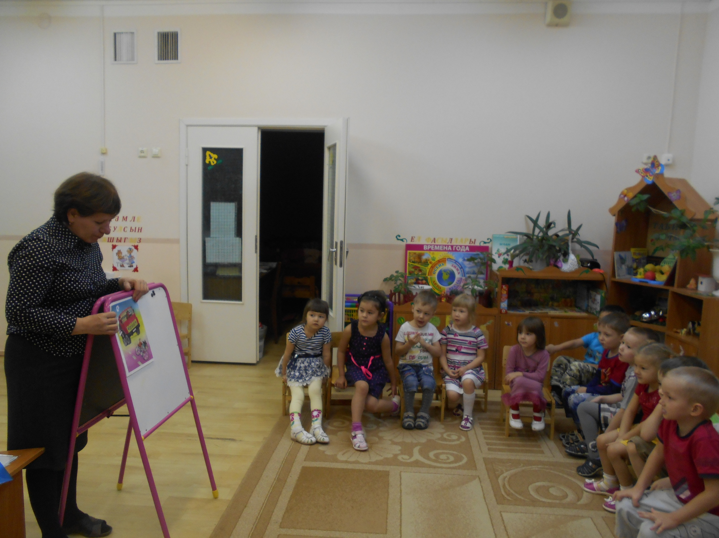
Пожелаем на дороге
Впредь поменьше происшествий.
Никогда чтоб не видели
Тех ужасных последствий.
Notes:
Пожелаем на дороге. Впредь поменьше происшествий. Никогда чтоб не видели тех ужасных последствий.

Slide 5
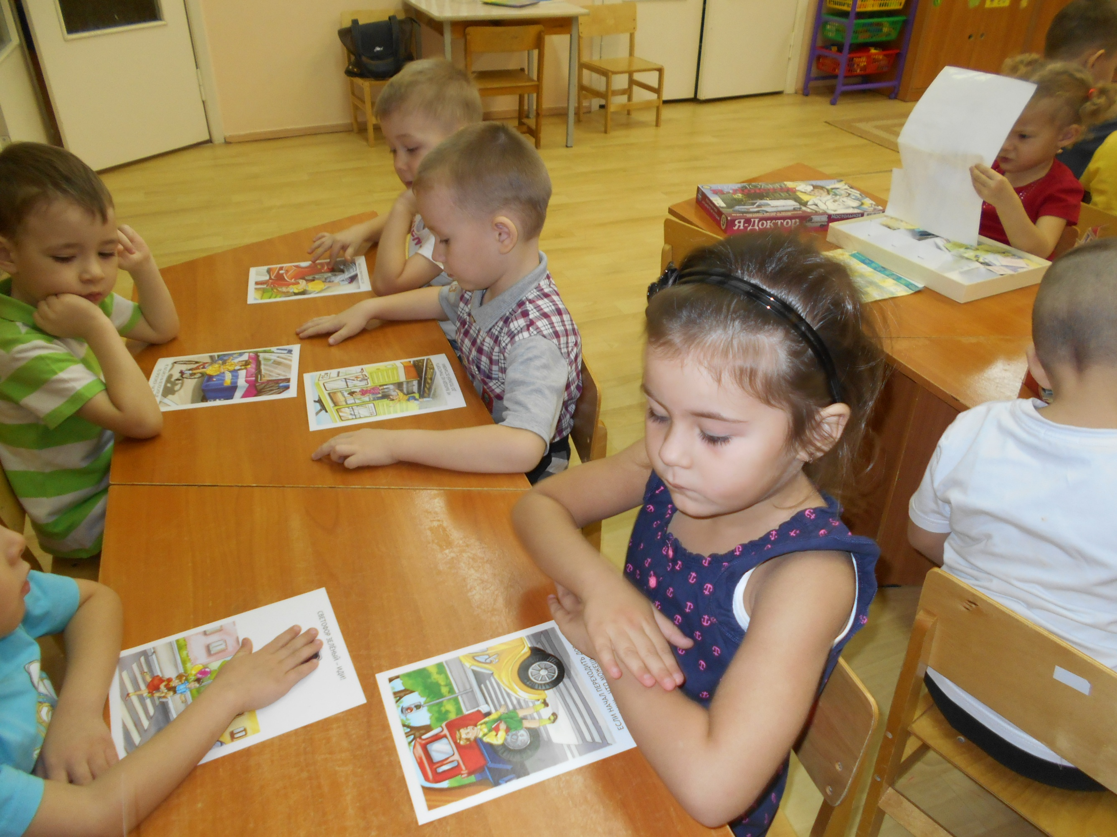
ДТП - это страшное слово.
Пусть не будет его никогда!
Notes:
ДТП - это страшное слово. Пусть не будет его никогда

Slide 6
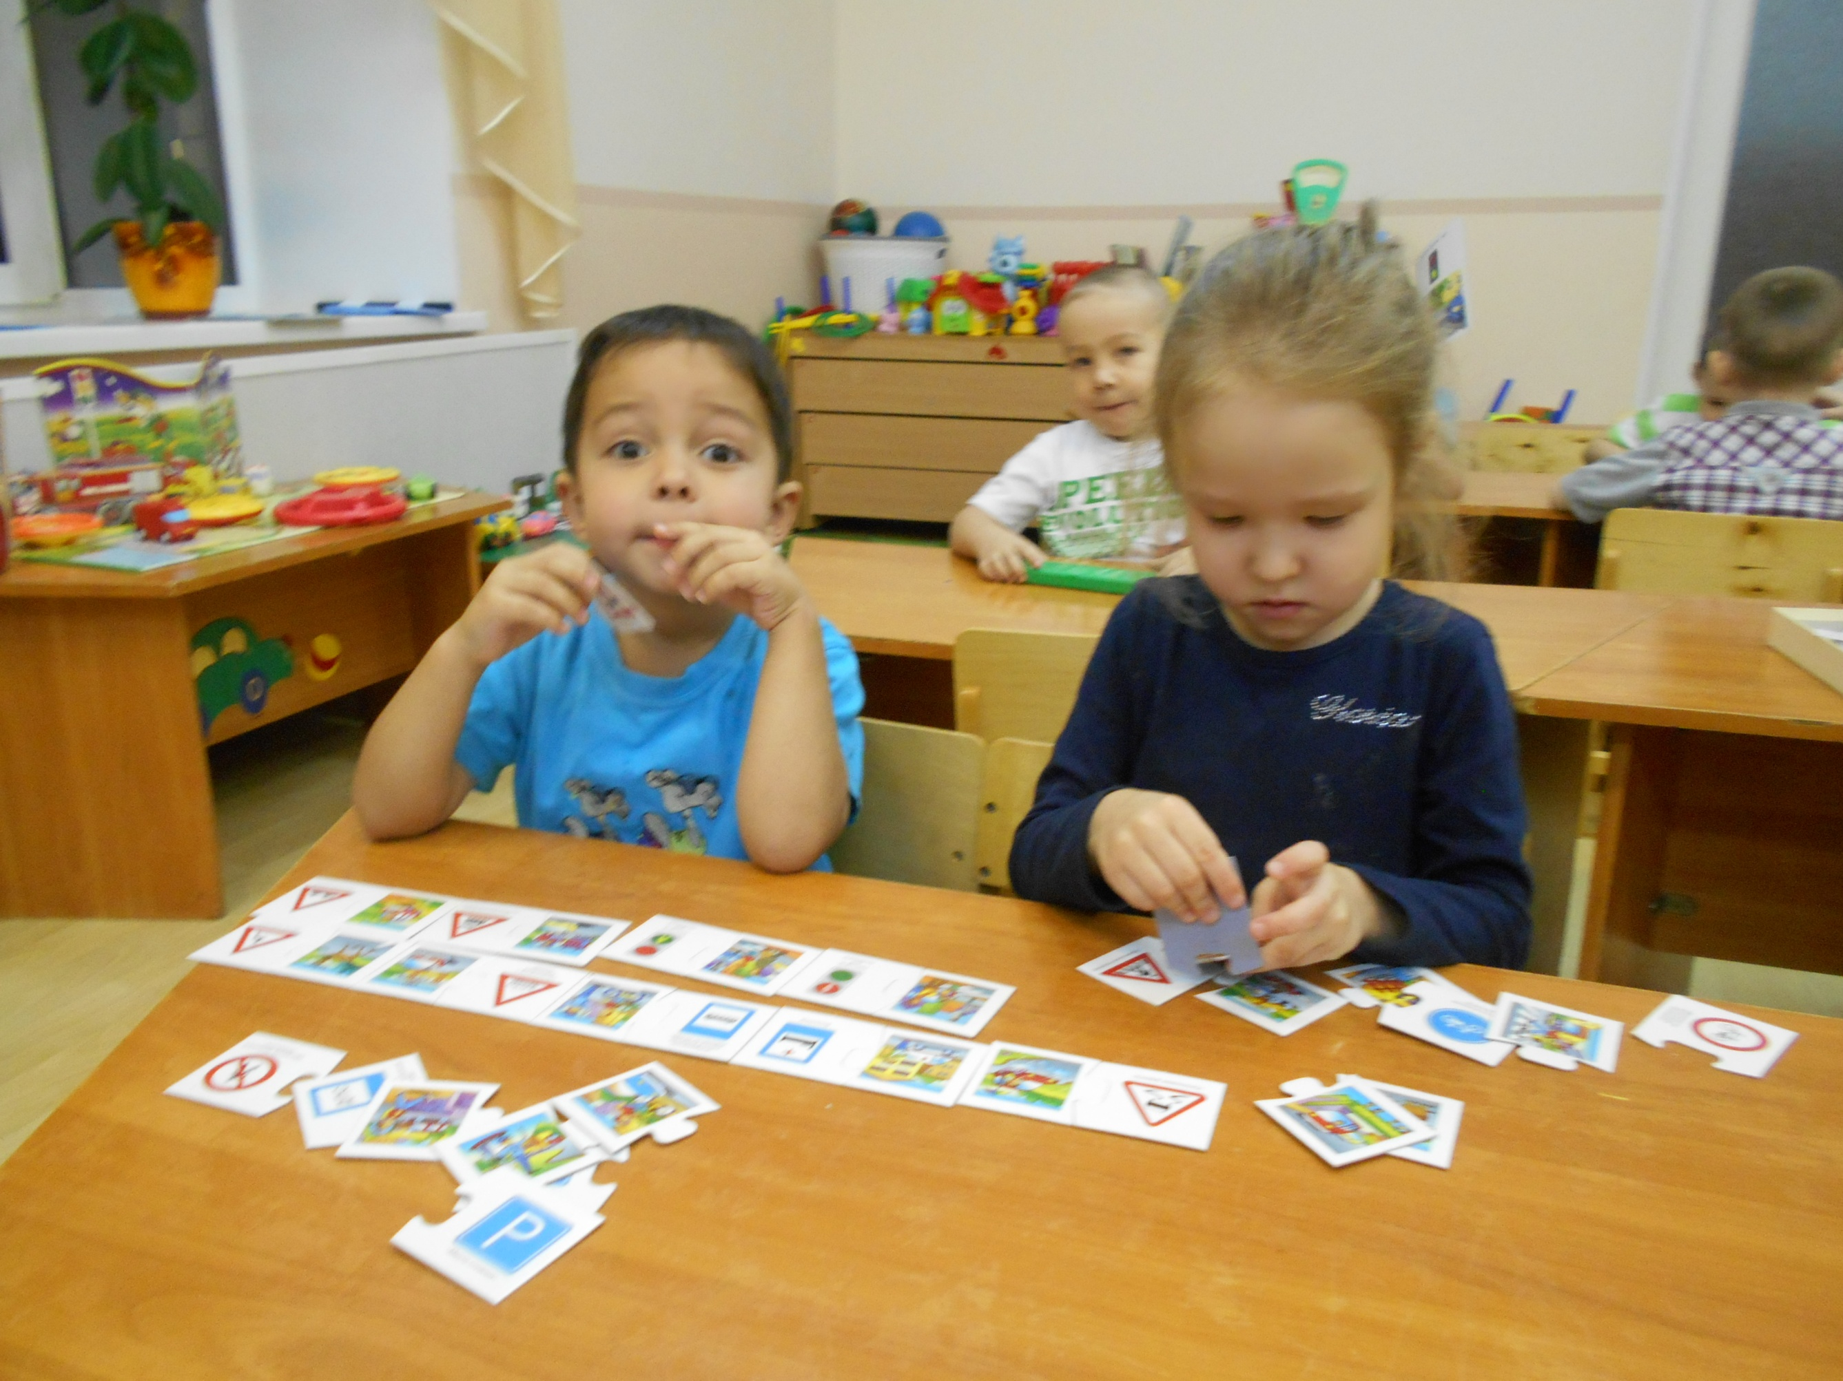
Но всего главнее «зебра»:
От беды тебя спасет.
Безопасно и спокойно
К цели точно приведет.
Notes:
Но всего главнее «зебра». От беды тебя спасет. Безопасно и спокойно к цели точно приведет.

Slide 7
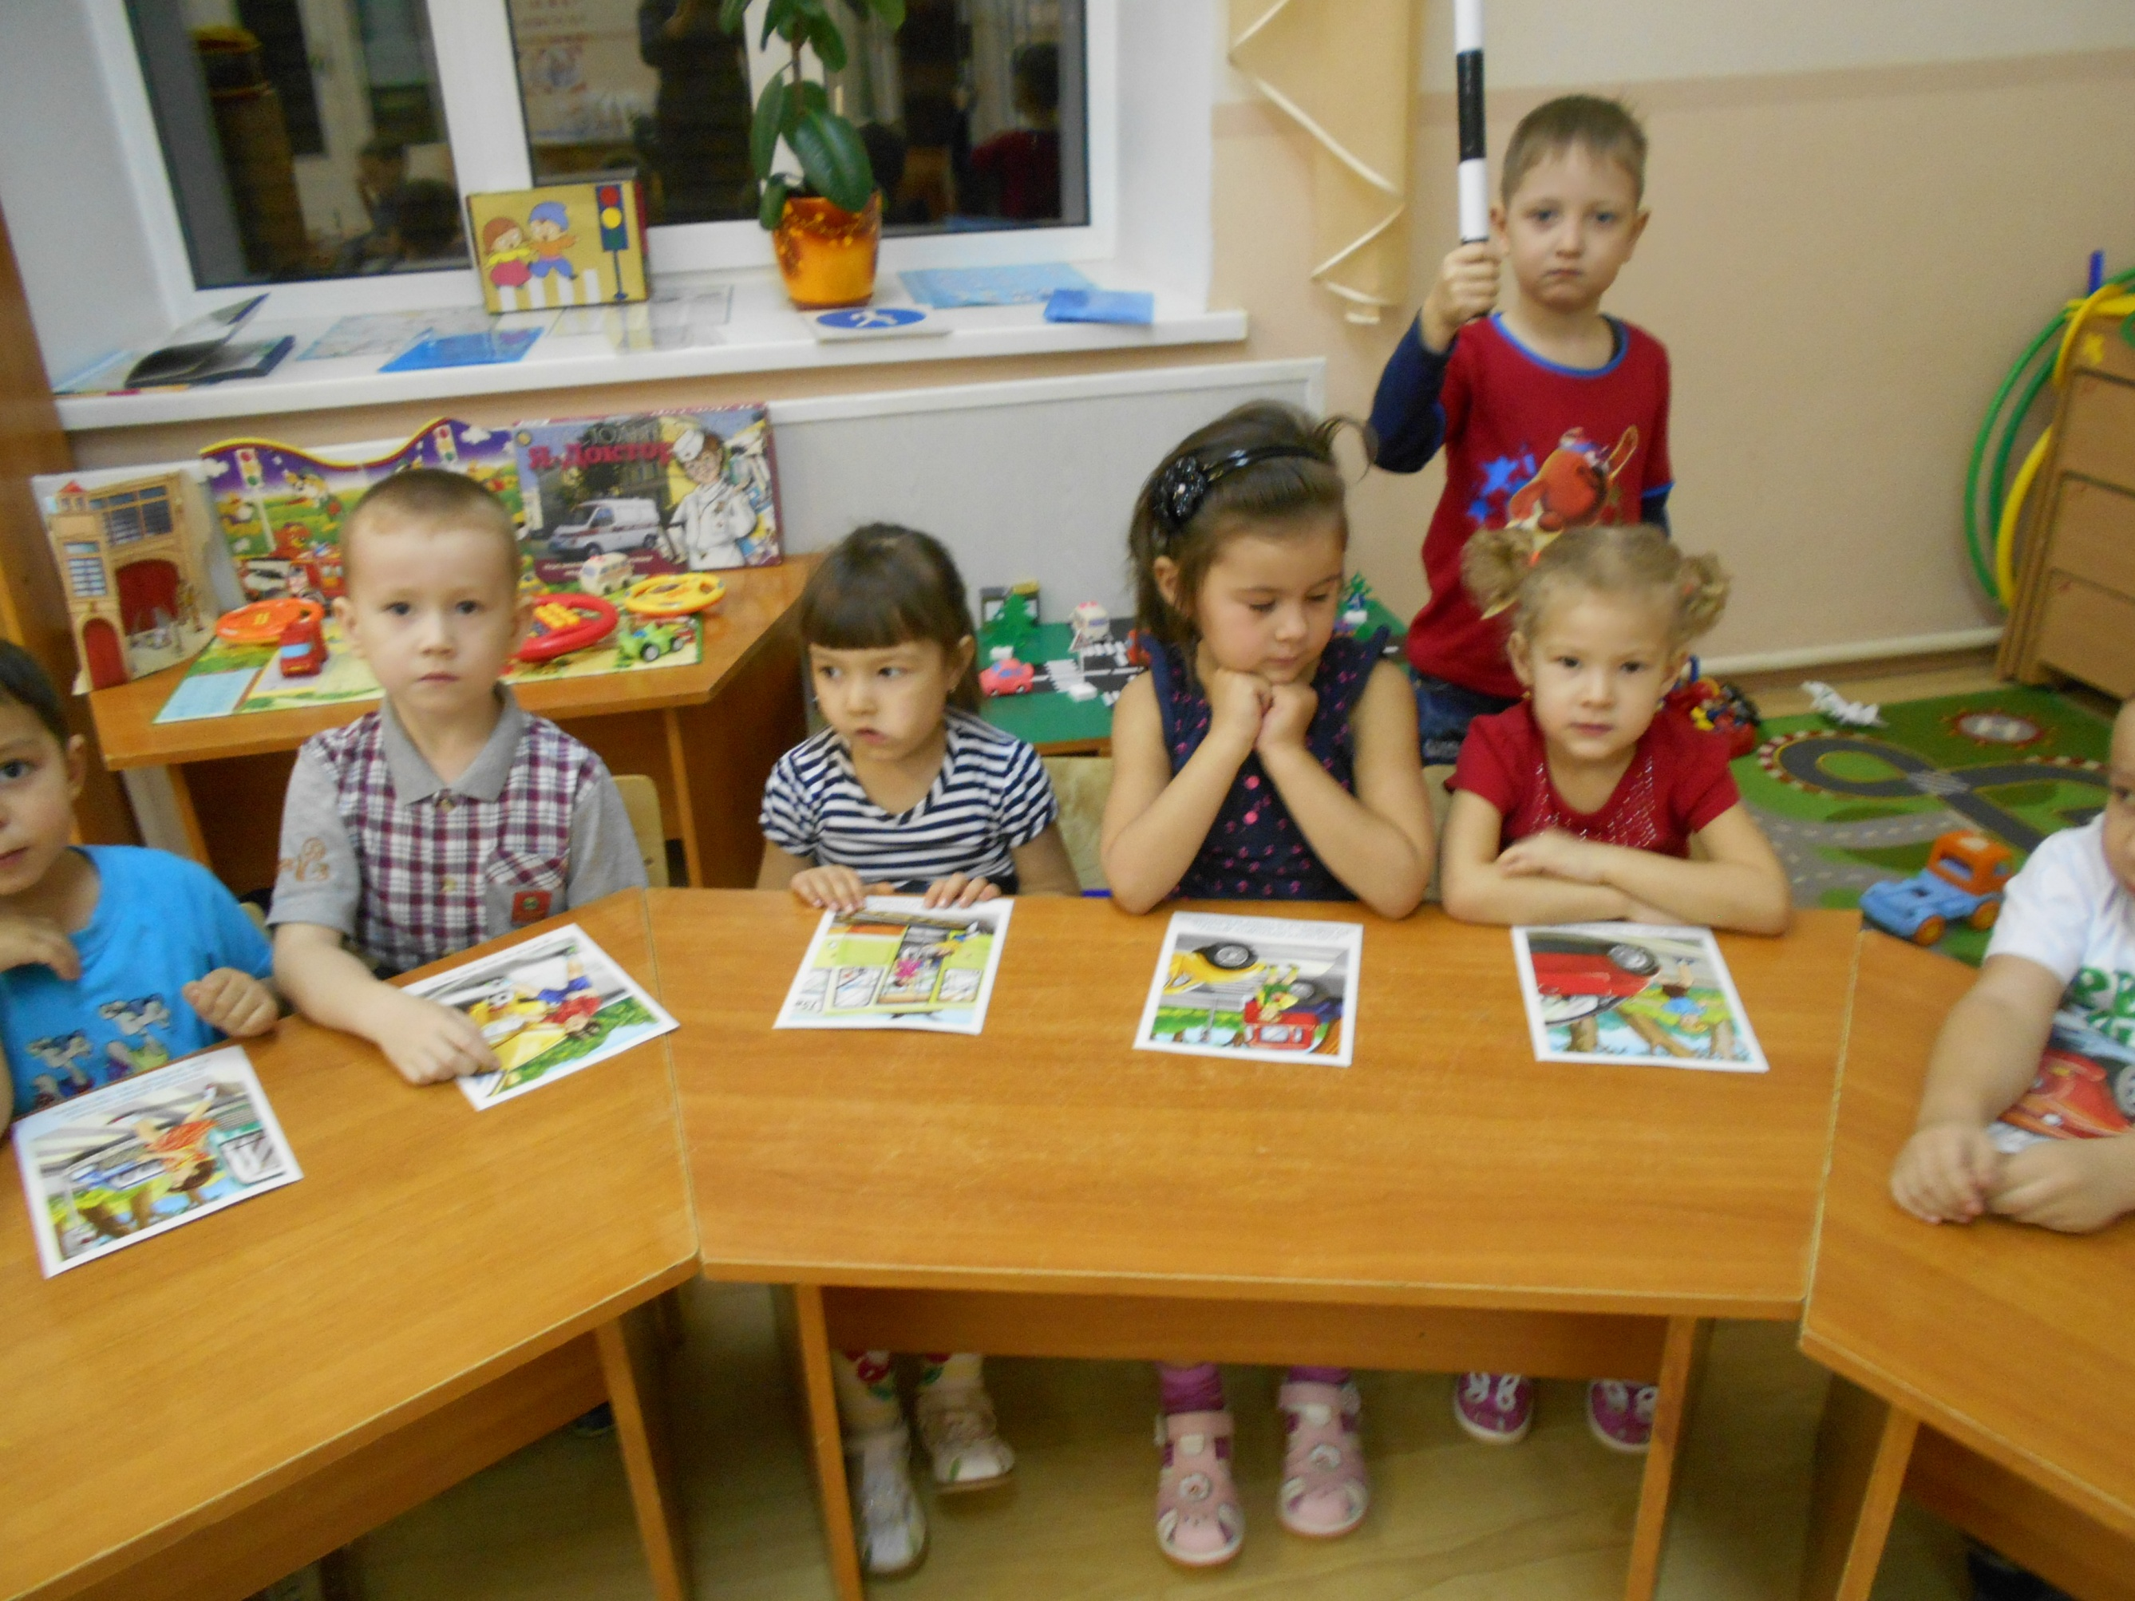
Чтоб тебе помочь.
Путь пройти опасный.
Горят и день и ночь
Зелёный, жёлтый, красный.
Notes:
Чтоб тебе помочь. Путь пройти опасный. Горят и день и ночь. Зелёный, жёлтый, красный.

Slide 8
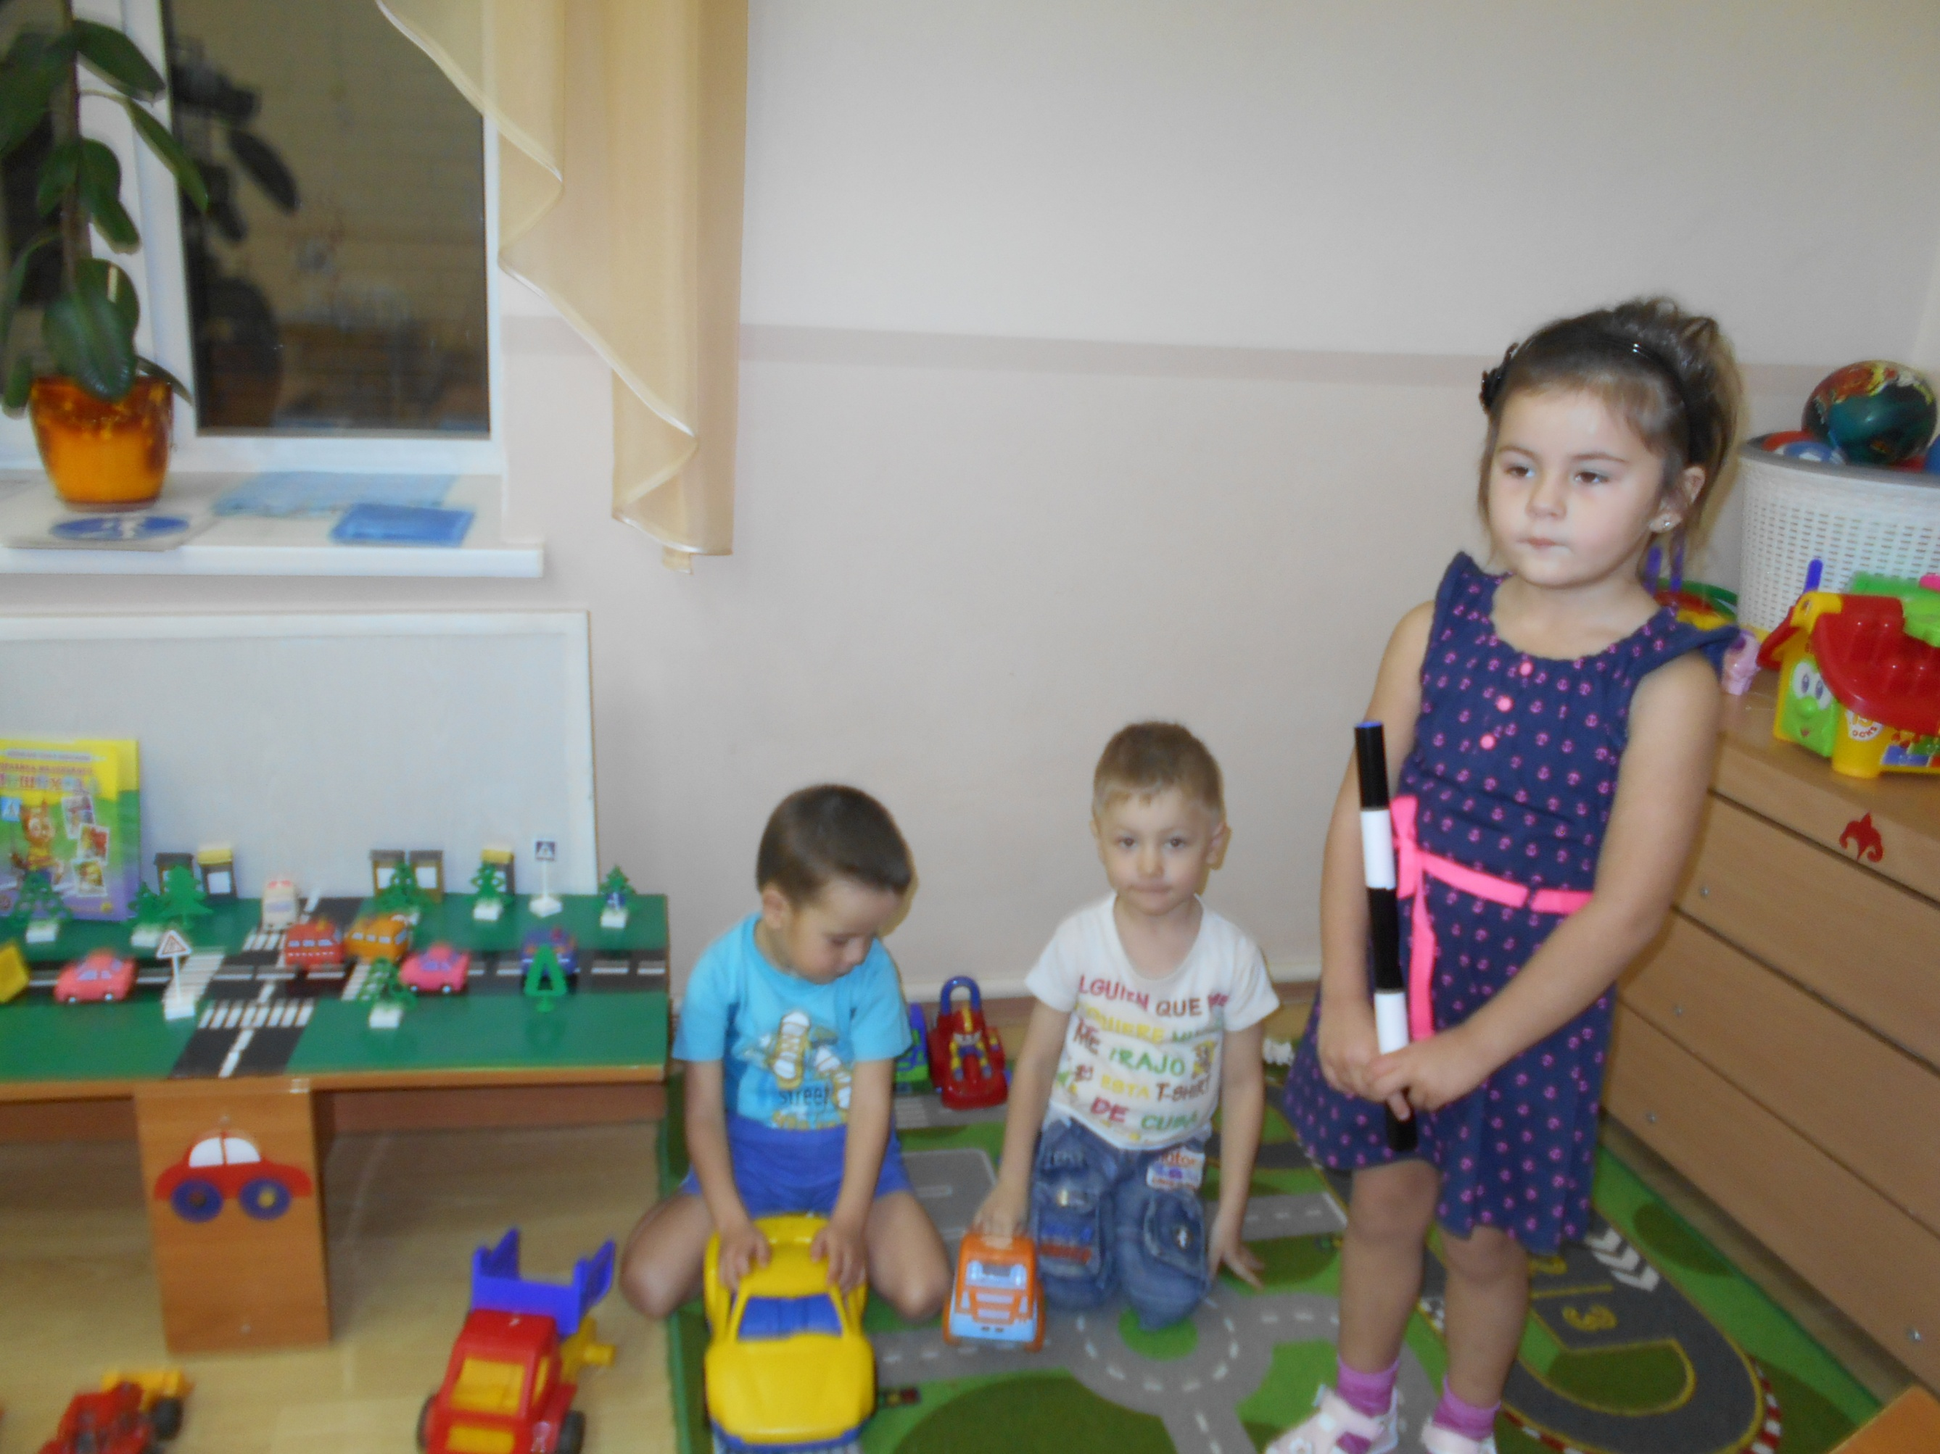
Среди основных причин ДТП - превышение скорости.

Slide 9
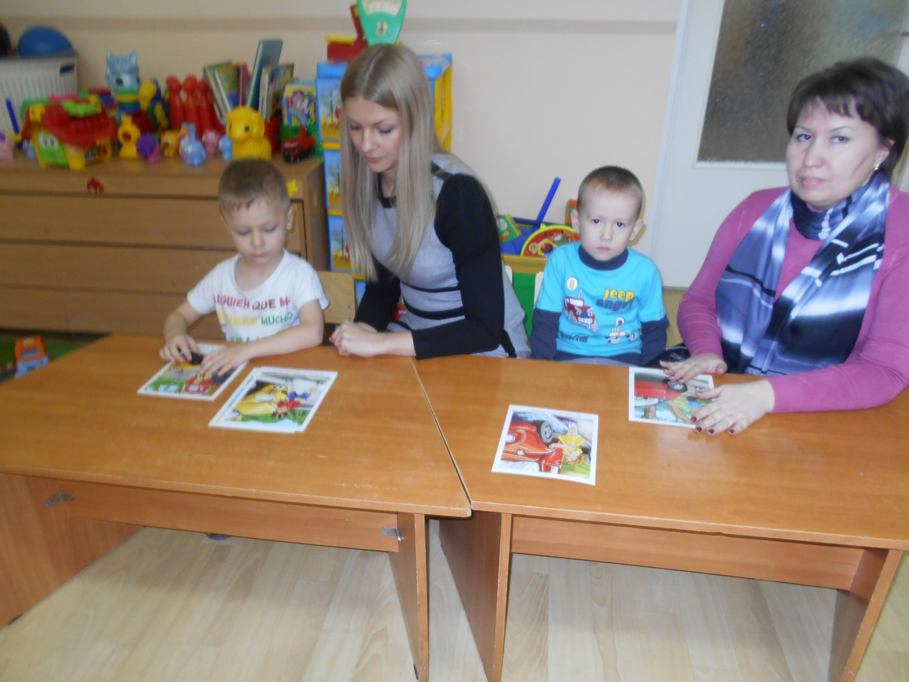
Безопасность на дорогах
И от нас зависит, друг.
Избежать аварий многих
Можно, помня правил круг.
Notes:
Безопасность на дорогах. И от нас зависит друг. Избежать аварий многих. Можно помня правил круг.

Slide 10
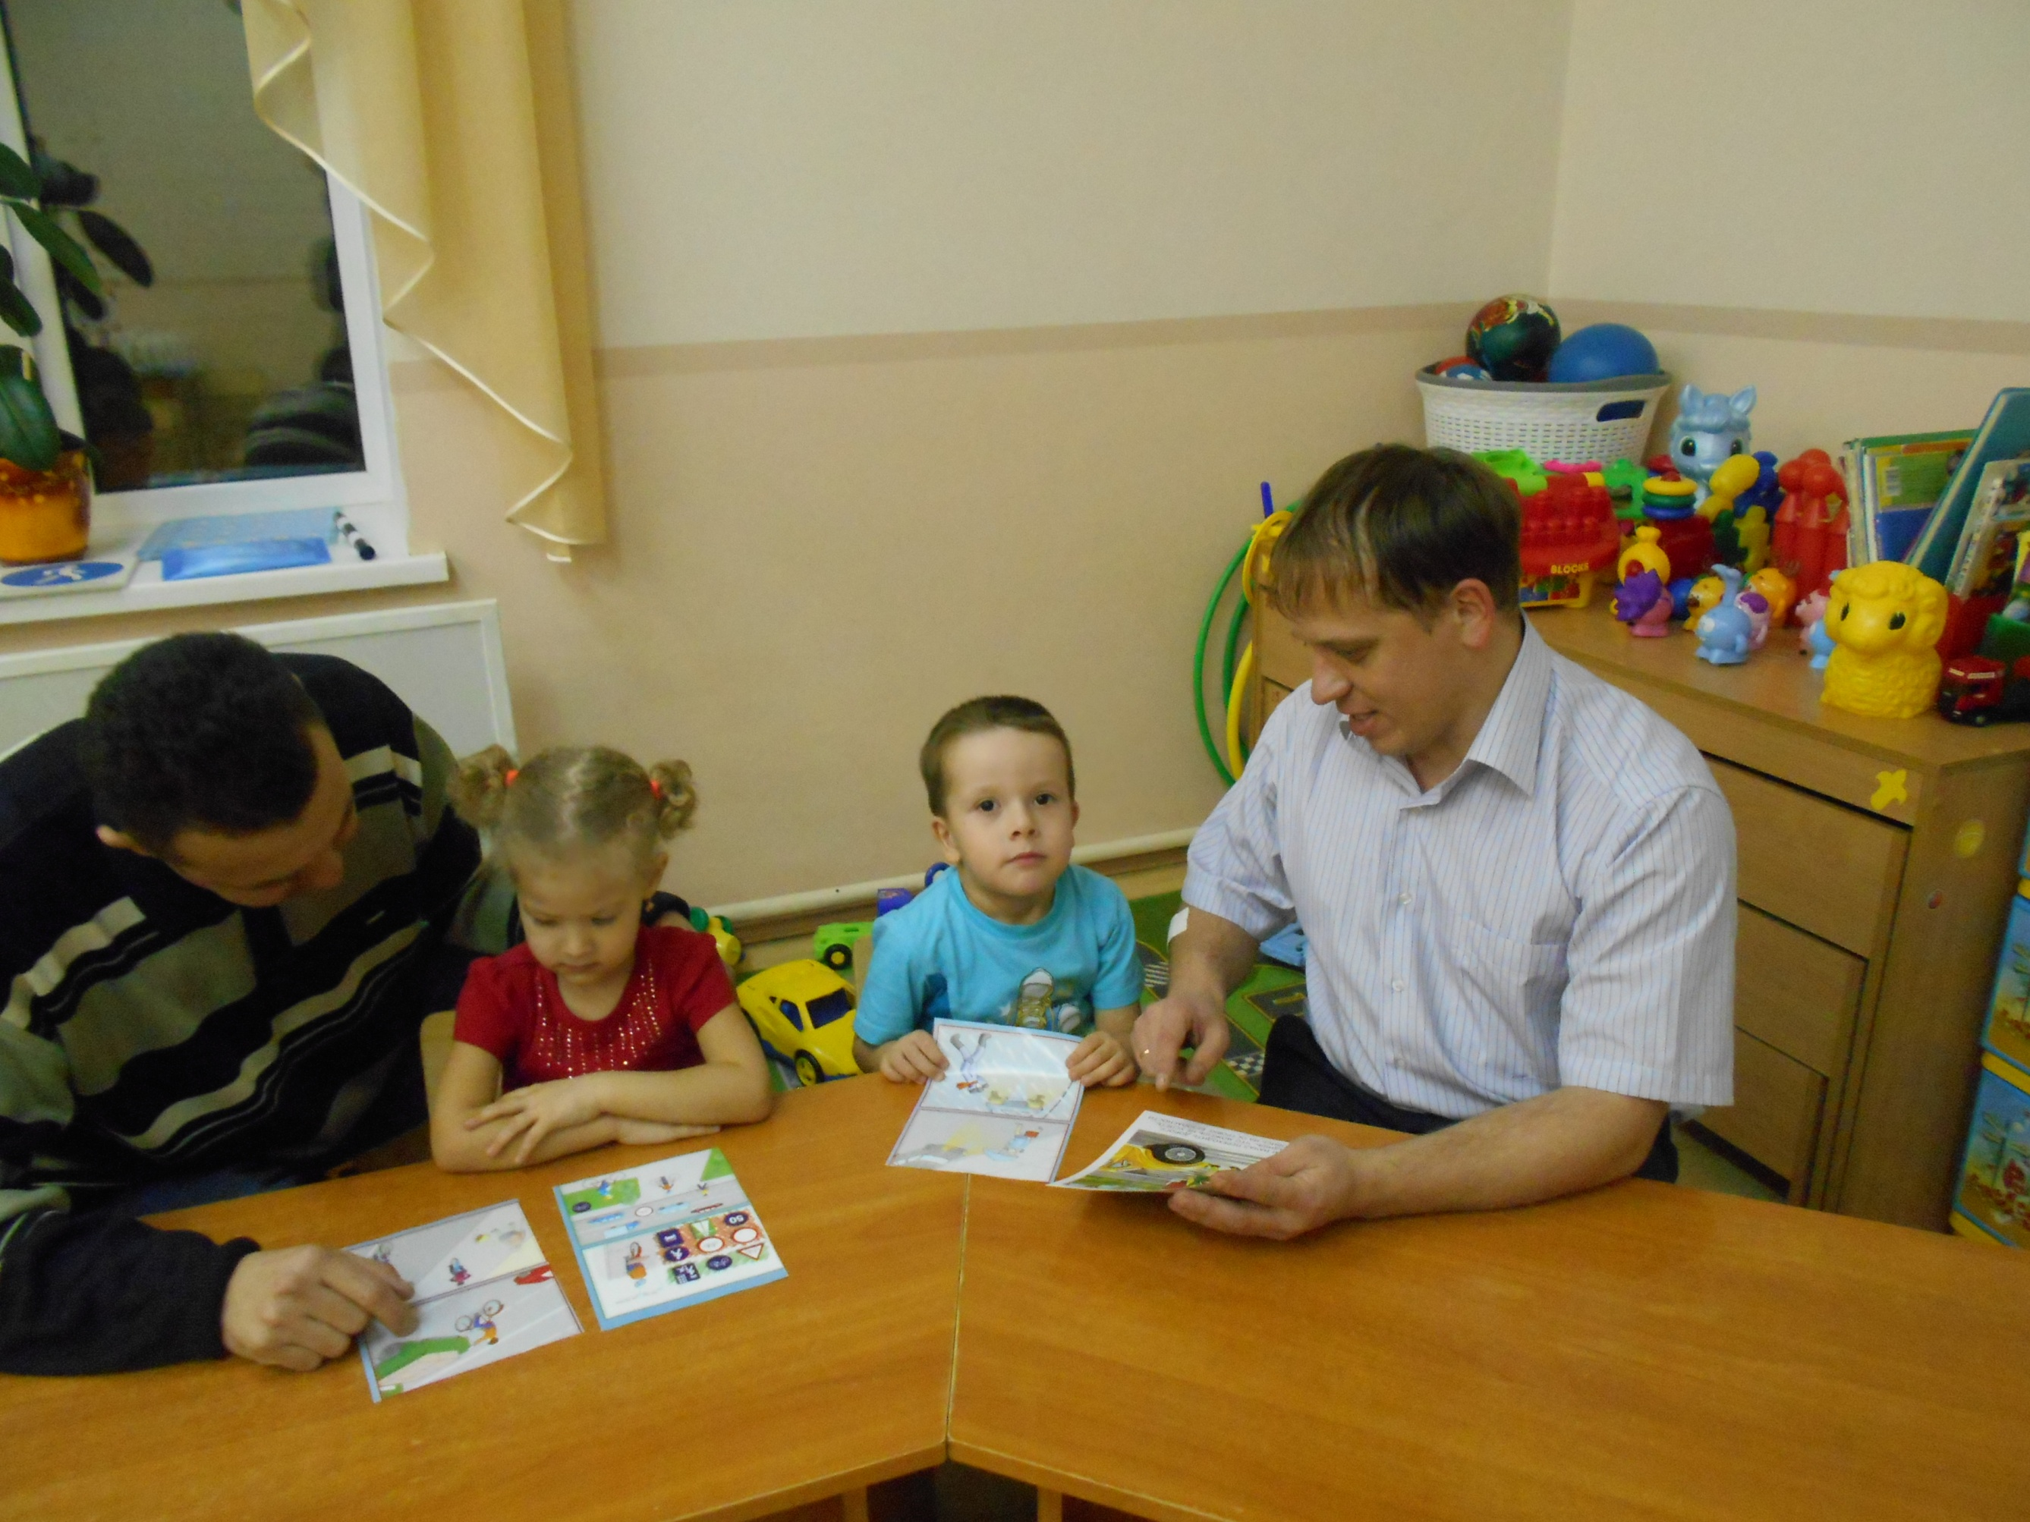
Крошка сын к отцу пришел
И спросила кроха: «Как по улице ходить,
Чтоб потом не охать?»
«У меня секретов нет.
Слушайте, детишки.
Мы покажем вам ответ.
Вот из этой книжки.
Notes:
Крошка сын к отцу пришел. И спросила кроха. «Как по улице ходить. Чтоб потом не охать». У меня секретов нет. Слушайте, детишки. Мы покажем вам ответ. Вот из этой книжки.

Slide 11
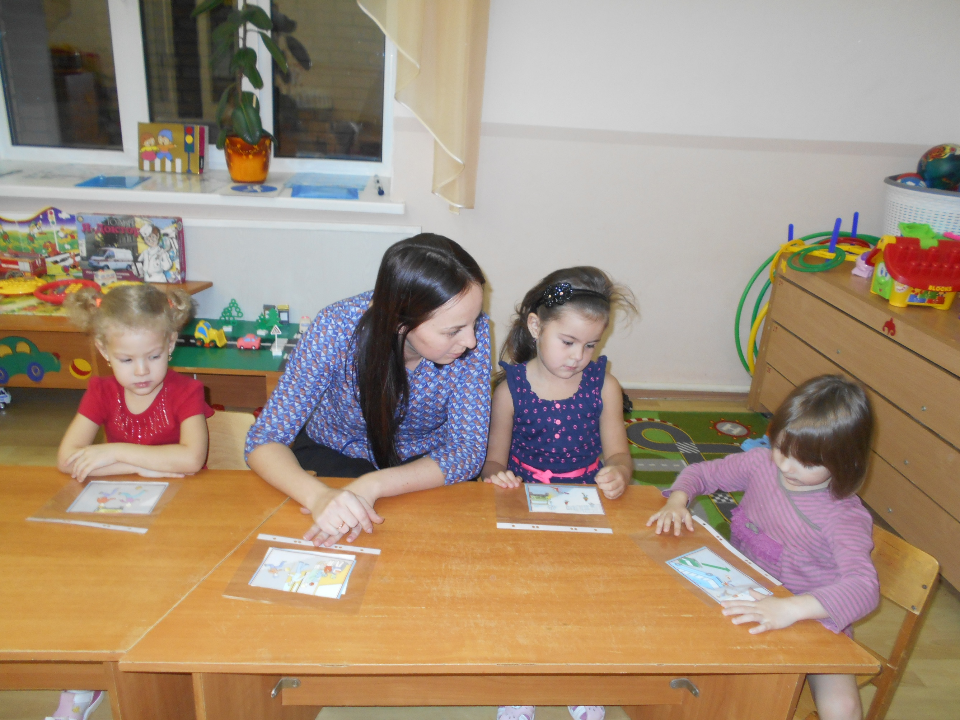
Избежать последствий страшных.
Можно, если захотеть.
Если будет помнить каждый,
Что главнее законы соблюдать,
Чтоб беды не повторять.

